Slide 1
Chapter 5: Financial Statement Analysis - Ratios

Slide 2
Table of Contents (목차)
Vertical & Horizontal Analysis (수직·수평 분석)
Return on Investment (투자수익률)
Liquidity & Solvency (유동성·지급능력)
Common-size statements (공통형 재무제표)
Trend analysis (추세 분석)
ROE, ROA, and ROFL (수익성 지표)
단기·장기 재무 건전성
Plus: Altman Z-Score • Working Capital Analysis • Key Ratio Formulas
Extra: Using Ratios Analyzing and Interpreting Core Operating Activities

Slide 3
Part 1
Vertical & Horizontal
Analysis

Slide 4
Vertical & Horizontal Analysis

Slide 5
What is Financial Statement Analysis?
재무제표 내의 관계와 추세를 파악하고, 시간의 흐름에 따라 그리고 다른 기업이나 산업 평균과 비교하여 분석함.
누가 사용하는가?
Investors
Creditors
Managers
투자 위험과
성장 잠재력 평가
신용 위험과
상환 능력 평가
성과를 모니터링하고
의사결정 수행
분석 전에 — 사업의 맥락을 먼저 이해할 것
Life cycle stage: 창업기, 성장기, 성숙기 중 어디인가?
Competitive position: 경쟁사와 비교하면 어떤가?
Capital structure: 부채와 자기자본 중 어디에 의존하는가?
Regulatory environment: 영업에 영향을 주는 법규는 무엇인가?
Notes:
The uncertainty gap

Slide 6
Vertical Analysis – Common-Size Statement
각 항목을 지정된 기준 금액에 대한 백분율로 표시함
Income Statement
Balance Sheet
Base = Net Sales (100%)
Base = Total Assets (100%)
Net Sales
100%
Cash
15%
COGS
45%
Receivables
20%
Gross Profit
55%
Inventory
25%
Operating Expenses
35%
PP&E
40%
Net Income
12%
Total Assets
100%
Vertical Analysis는 왜 사용하는가?
서로 규모가 다른 기업 비교 • 원가 구조 분석 • 기간 간 비교 • 자산/부채 구성 파악
Notes:
The uncertainty gap

Slide 7
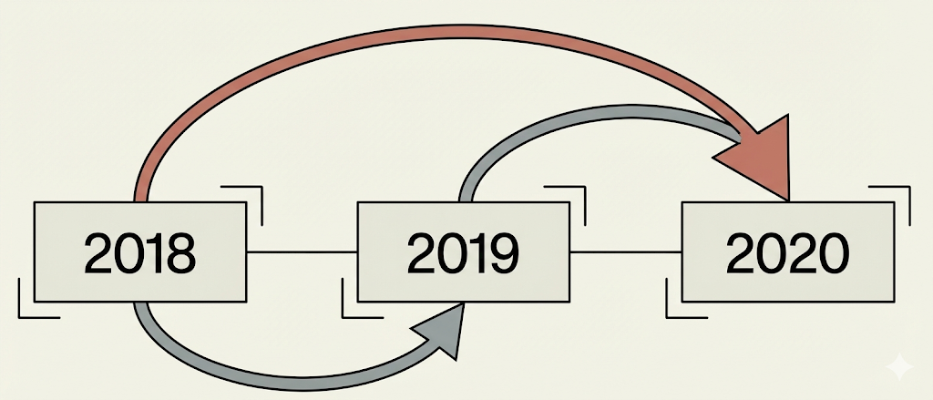
Horizontal Analysis – Trend Analysis Over Time
기간에 걸친 추세를 파악함
기간 간(전년 대비 또는 전분기 대비) 재무 데이터를 비교함
두 가지 변동 측정 지표 [예: Revenue: $70,372 (yr 2) & $67,161 (yr 1) ]
Dollar Change
Percent Change
Current Year − Prior Year
$70,372 – $67,161 = $3,211
(Current − Prior) / Prior
= 4.8%
Caution: % 변동과 $ 변동을 함께 볼 것 — 기준 금액이 작으면 %가 왜곡될 수 있음!
Notes:
The uncertainty gap

Slide 8
Part 2
Return on Investment
ROE • ROA • ROFL • DuPont Model

Slide 9
Return on Equity (ROE)
$$ROE= \frac{Net income}{\text{Average} \text{stockholder}\text{′}\text{s} \text{equity}}$$
주주 투자액 대비 이익을 얼마나 효과적으로 창출하는지 측정함
Warren Buffett's Focus
Cautions
ROE가 높으면서 부채가 낮거나 적정한 기업
높은 부채는 ROE를 인위적으로 부풀릴 수 있음
부채를 늘리면 ROE를 높일 수 있음
과도한 부채는 파산 위험을 높임
High ROE ≠ 레버리지에 의한 것이라면 항상 좋은 것은 아님
Balance Sheet 금액을 Income Statement 금액과 비교할 때는 평균 잔액(기초 + 기말) / 2 을 사용함
Notes:
The uncertainty gap

Slide 10
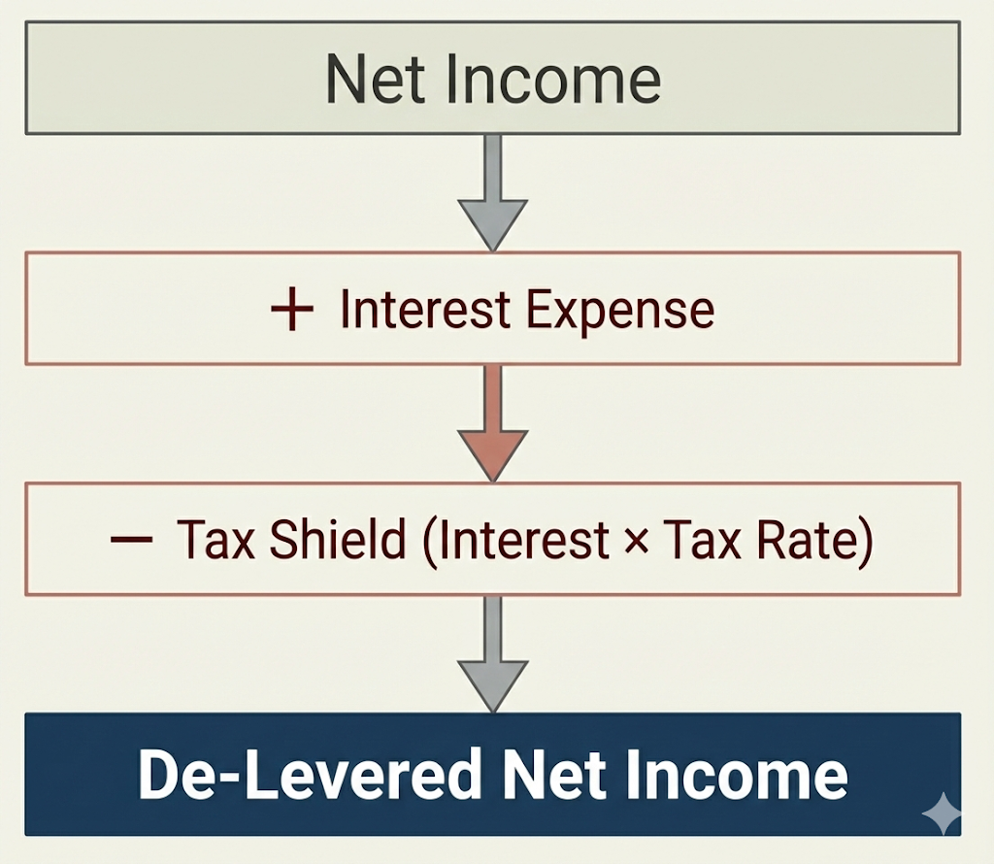

Return on Assets (ROA) – De-Levered ROA
$$ROE= \frac{Net income+\text{Interest} \text{expense}×(1−\text{Tax} \text{rate})}{\text{Average} \text{Total} \text{Assets}}$$
자금조달 방식과 무관하게, 자산을 얼마나 효율적으로 사용해 이익을 창출하는지 측정함
세후 이자를 왜 다시 더하는가?
Net income에는 이미 interest expense가 반영되어 있음.
Interest는 자금조달 비용이지 영업상의 결함이 아님. 순수한 자산 성과를 측정하기 위해 부채의 영향을 제거함.
이를 통해 자본구조가 다른 기업들끼리도 비교할 수 있음.
Notes:
Why add back interest?
Interest is a finance cost, not an operational flaw. To measure pure asset performance, we remove the penalty of debt.
This allows for comparison across companies regardless of their capital structure.

Slide 11
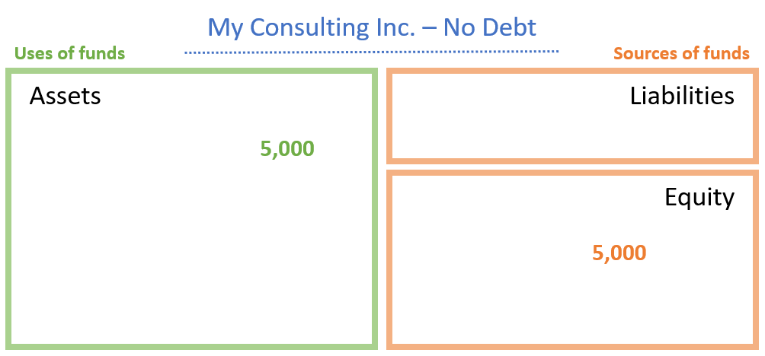
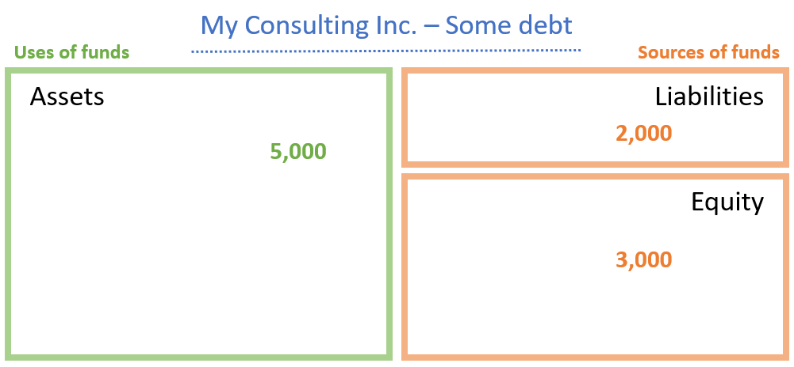
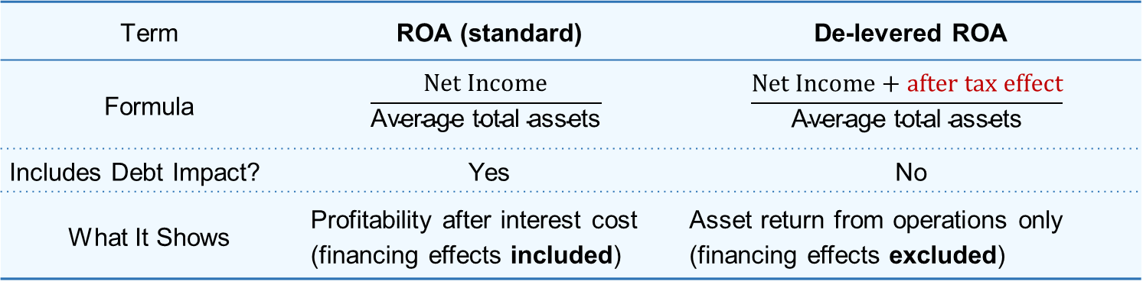
Standard ROA vs. De-Levered ROA
Term | ROA (standard) | De-levered ROA
Formula | $$\frac{Net Income}{\text{Average} \text{total} \text{assets}}$$ | $$\frac{Net Income+after tax effect}{\text{Average} \text{total} \text{assets}}$$
Includes Debt Impact? | 예 | 아니오
What It Shows | Profitability after interest cost (financing effects included) | Asset return from operations only (financing effects excluded)
Illustration: de-levering을 통해 자본구조의 영향을 제거하는 방법
 | No debt | Some debt
Pretax, pre-interest income | $300 | $300
Interest expense | 0 | (50)
Pretax income | 300 | 250
Taxes (35%) | (105) | (87.5)
Net income | 195 | 162.5
De-levered Net Income | $195 | $195ª
ª after tax effect : NI+ Interest expense ×(1-Tax rate)= [162.5 + 50(1 - .35)] = $195
Notes:
The uncertainty gap

Slide 12
Return on Financial Leverage (ROFL)
ROFL = ROE − ROA
ROE 중 얼마가 financial leverage(부채 사용)에서 비롯되었는지를 영업 성과와 구분해 측정함
PepsiCo 2020 사례로 보는 핵심 개념:
ROE = 50.5% 자금조달 비용 차감 후 수익률 (부채 효과 포함)
ROA = 9.5% 자금조달 비용 차감 전 수익률 (부채 효과 제외, 즉 de-levered ROA)
ROFL 차이 — 주주 수익률에 대한 레버리지의 기여를 보여줌
해석:
Positive ROFL
Negative ROFL
Higher ROFL
레버리지가 ROE를 높임
부채가 효과적으로 활용됨
레버리지가 ROE를 낮춤
부채 비용이 편익을 초과함
= 위험도 상승
이익과 손실을 모두 증폭시킴
Notes:
The uncertainty gap

Slide 13
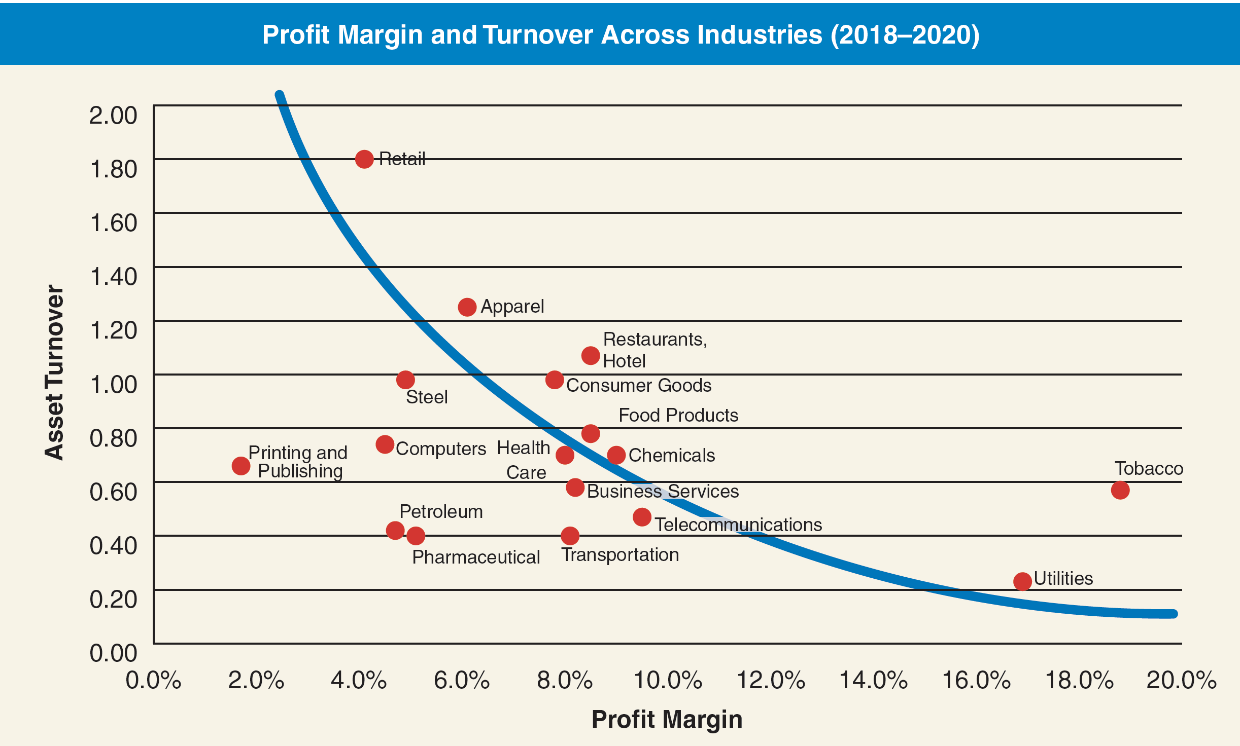
Trade-Off Between Profit Margin & Asset Turnover
ROA = Profit Margin (Profitability) X Asset Turnover (Efficiency)
Trade-Off가 발생하는 이유
서로 다른 PM–AT 조합으로도 기업은 동일한 ROA를 달성할 수 있음
High PM strategies:프리미엄 가격, 낮은 물량, 높은 자산 투자 (예: Utilities)
High AT strategies:낮은 마진, 높은 물량, 효율적 자산 활용 (예: Retail)
iso-ROA 곡선을 따라 이동하는 것은 성과가 아니라 전략의 변화를 의미함
더 높은 iso-ROA 곡선으로 이동하는 것은 영업 성과의 개선을 의미함
Notes:
Why This Matters
ROA increases when a company:
Earns strong profits (high PM), or
Efficiently uses assets (high AT) — ideally both
Helps diagnose whether performance changes are due to:
Margins falling or costs rising, or
Assets not generating enough sales
The optimal mix depends on the business model, strategy, and industry structure.

Slide 14
Further Disaggregation of Profit Margin (PM)
Sales ($1.00)
Operating Expenses
(SG&A, R&D)
Operating Income (EBIT)
COGS (Production Costs)
1. Gross Profit Margin (GPM)
2. Expense-to-Sales Ratio (ETS)
Sales $1.00
－COGS ($0.45)
Gross Profit $0.55
－ SG&A
－ R&D ($0.41)
－ Marketing
Operating Income $0.04
－ Interest Expense ($0.01)
－ Income Tax Exp ($0.01)
Net Income (Profit) $0.02
(Sales - COGS) / Sales
Operating Expenses / Sales
제품 가격, 생산 효율, 원가 통제를 반영함.
PepsiCo 2020 : 54.8%
  매출 1달러 중 55￠가 제품 생산 후 남음. 높은 GPM은 R&D와 마케팅 재원이 됨.
Selling, general & administrative (SG&A), 마케팅, R&D, 광고비를 포함함.
PepsiCo 2020: 40.5%
  매출 1달러 중 41￠가 판매·관리·간접비로 쓰임.
Notes:
Why This Matters ROA increases when a company:
Earns strong profits (high PM), or
Efficiently uses assets (high AT) — ideally both
Helps diagnose whether performance changes are due to:
Margins falling or costs rising, or
Assets not generating enough sales
Profit (=net profit=net income)

Slide 15
ROA Disaggregation
$\text{RO}\text{A}=\frac{\text{Earnings}\text{ ( }\text{NI} \text{or} \text{EWI}\text{)}}{\text{Average} \text{total} \text{assets}}=\frac{\text{Earnings}}{\text{Sales} \text{revenue}}×\frac{\text{Sales} \text{revenue}}{\text{Average} \text{total} \text{assets}}$
(Profit Margin) (Asset Turnover)
Profit Margin (PM)
Asset Turnover (AT)
Earnings / Net Sales
Net Sales / Avg Total Assets
Measures: 매출 1달러당 이익 (Profitability)
영향 요인:
Gross profit (가격 vs. COGS)
Operating expenses (영업비용)
가격 결정력과 원가 통제
Measures: 자산 1달러당 매출 (Efficiency)
결정 요인:
Inventory 관리
Receivables 회수
자산 집약도 (산업 특성)
ROA는 기업이 높은 이익을 낼 때(high PM) 또는 자산을 효율적으로 사용할 때(high AT) 상승함
Notes:
Why This Matters
ROA increases when a company:
Earns strong profits (high PM), or
Efficiently uses assets (high AT) — ideally both
Helps diagnose whether performance changes are due to:
Margins falling or costs rising, or
Assets not generating enough sales

Slide 16
ROE Decomposition – The DuPont Model
$\text{ROE}=\text{Profit} \text{Margin}×$ Asset Turnover x Financial Leverage
(Profitability) (Efficiency) (Use of Debt)
Profit Margin (PM)
Asset Turnover (AT)
Earnings / Net Sales
Net Sales / Avg Total Assets
Measures: 매출 1달러당 이익 (Profitability)
영향 요인:
Gross profit (가격 vs. COGS)
Operating expenses (영업비용)
가격 결정력과 원가 통제
Measures: 자산 1달러당 매출 (Efficiency)
결정 요인:
Inventory 관리
Receivables 회수
자산 집약도 (산업 특성)
ROA는 기업이 높은 이익을 낼 때(high PM) 또는 자산을 효율적으로 사용할 때(high AT) 상승함
Notes:
Why This Matters
ROA increases when a company:
Earns strong profits (high PM), or
Efficiently uses assets (high AT) — ideally both
Helps diagnose whether performance changes are due to:
Margins falling or costs rising, or
Assets not generating enough sales

Slide 17
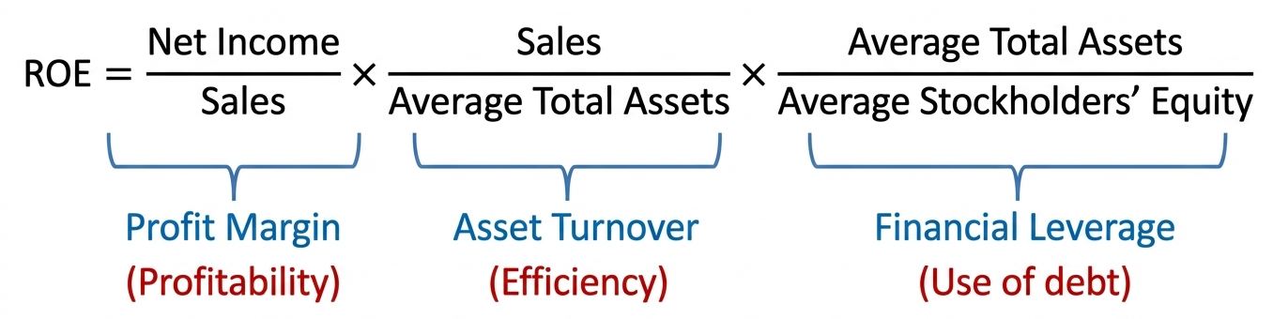
ROE Decomposition – The DuPont Model
ROA
ROFL
성과가 어디에서 비롯되었는지 식별하는 데 유용함:
영업 역량 (수익성, 효율성)
또는 재무 구조 (부채 사용)
Limitation
Net income 사용(EWI 아님) → 레버리지가 Profit Margin과 ROE 모두에 영향.
영업 성과만 분리하기는 어렵지만, 널리 사용됨.
ROE는 다음의 경우에 상승함:
• 매출 1달러당 이익이 늘거나 (↑ PM) • 자산을 효율적으로 사용하거나 (↑ AT) • 레버리지를 더 쓸 때 (↑ FL)
Notes:
ROE increases when a firm:
Earns more profit per sales dollar (↑ profit margin)
Uses assets efficiently to generate sales (↑ asset turnover)
Employs more leverage to amplify returns (↑ financial leverage)
Useful for identifying whether performance comes from:
Operational strength (profitability, efficiency)
Or financial structure (use of debt)
Limitation
Uses net income, not earnings without interest expense (EWI).
→ So, financial leverage affects both margin and ROE, making it hard to isolate pure operating performance.
Despite this, it remains a simple and widely used framework for analyzing ROE.
The traditional DuPont Model uses net income instead of earnings without interest expense (EWI) in the profit margin component. Because net income includes interest expense, the model does not clearly separate operating performance from financing effects. As leverage increases, interest expense rises—reducing net income and profit margin—while at the same time increasing the financial leverage ratio and boosting ROE. This overlap means the model blends operating and financing effects, making it difficult to tell whether a higher ROE results from stronger operations or greater debt use. In short, the DuPont Model can misstate true operating efficiency when firms differ in their leverage levels.

Slide 18
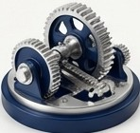
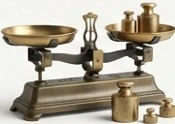
How Debt Can Increase ROE
수익의 두 엔진: 영업(Operations)과 자금조달(Financing)
ROE = ROA + ROFL
Operating Efficiency
핵심 사업에서 창출되는 Return on Assets.
Financing Strategy
부채에서 창출되는 Return on Financial Leverage.
1. Tax Shield: Interest는 세금 공제 대상 (세율 25%일 때 이자 $1의 실질 부담은 $0.75)
2. Lower Cost: 부채는 자기자본보다 저렴 (대출자가 우선 변제권을 가짐)
3. Leverage Effect: 신주 발행 없이 더 많은 이익을 창출
부채가 ROE를 높이는 이유:
Notes:
ROE increases when a firm:
Earns more profit per sales dollar (↑ profit margin)
Uses assets efficiently to generate sales (↑ asset turnover)
Employs more leverage to amplify returns (↑ financial leverage)
Useful for identifying whether performance comes from:
Operational strength (profitability, efficiency)
Or financial structure (use of debt)
Limitation
Uses net income, not earnings without interest expense (EWI).
→ So, financial leverage affects both margin and ROE, making it hard to isolate pure operating performance.
Despite this, it remains a simple and widely used framework for analyzing ROE.
The traditional DuPont Model uses net income instead of earnings without interest expense (EWI) in the profit margin component. Because net income includes interest expense, the model does not clearly separate operating performance from financing effects. As leverage increases, interest expense rises—reducing net income and profit margin—while at the same time increasing the financial leverage ratio and boosting ROE. This overlap means the model blends operating and financing effects, making it difficult to tell whether a higher ROE results from stronger operations or greater debt use. In short, the DuPont Model can misstate true operating efficiency when firms differ in their leverage levels.

Slide 19
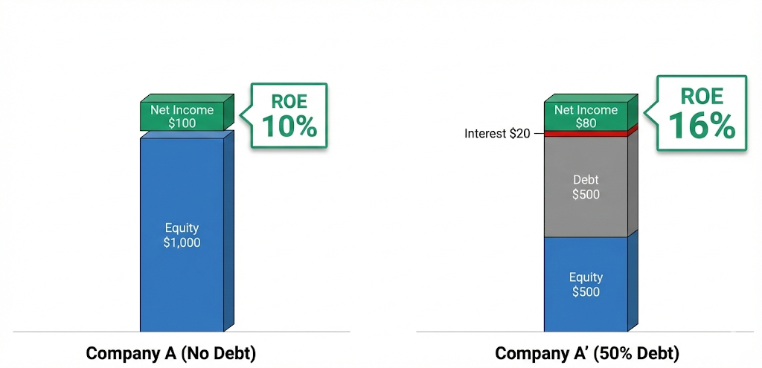


Capital Structure and ROE
레버리지가 유리하게 작용할 때
사업이 잘될 때 레버리지는 수익을 증폭시킴
i.e., ROA (10%) > Interest Rate (4%)
ROE = $\frac{\$100}{\$1000}$
ROA = $\frac{\$100}{\$1000}$
$$\text{ROE}\text{ = }\frac{\$80}{\$500}$$
$$\text{RO}\text{A}\text{ = }\frac{\$100}{\$1000}$$
No Debt
ROE(10%) = ROA(10%) +ROFL(0%)
50% Debt
ROE(16%) = ROA(10%) +ROFL(6%)
* ROA는 unlevered ROA임.
Notes:
Net income is lower, but $A=πr^{2}$

Slide 20
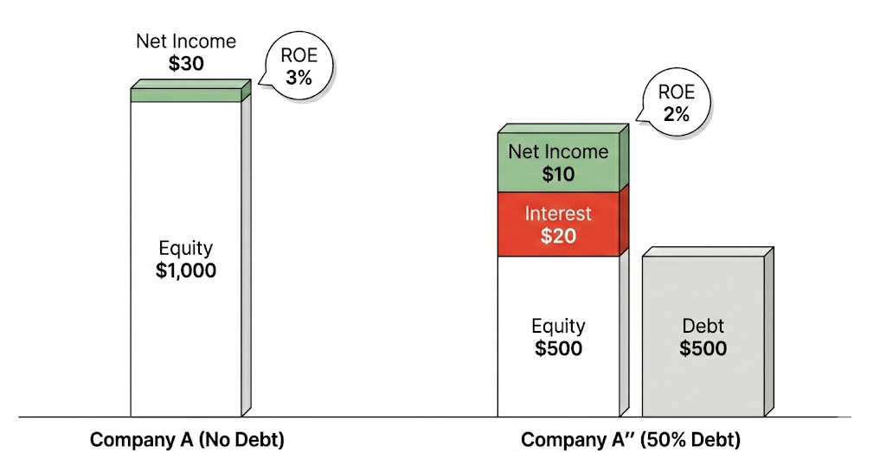
Capital Structure and ROE
레버리지가 불리하게 작용할 때
시장이 부진할 때 고정 이자 지급은 가치를 잠식함.
i.e., ROA (3%) < Interest Rate (4%)
No Debt
ROE(3%) = ROA(3%) +ROFL(0%)
50% Debt
ROE(2%) = ROA(3%) +ROFL(-1%)
Notes:
Net income is lower, but $A=πr^{2}$

Slide 21
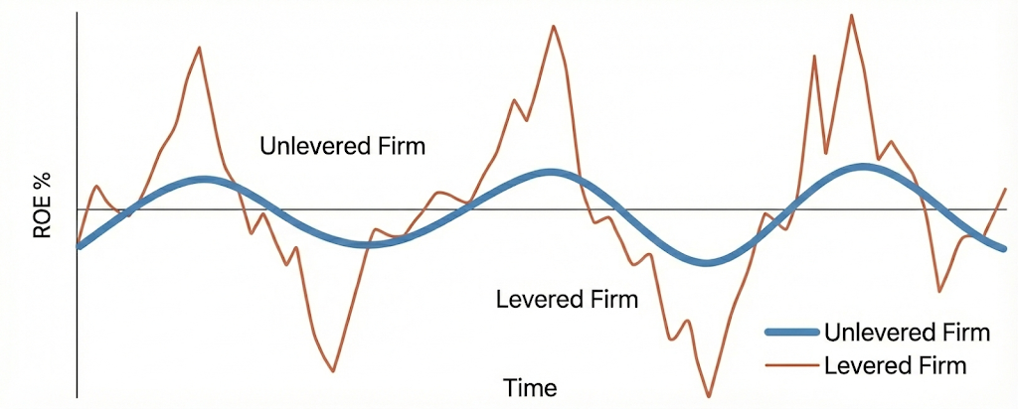
Downside Risk of Leverage
레버리지는 수익만 증폭시키는 것이 아니라
변동성도 함께 증폭시킴
Default Risk: 이자나 원금을 지급하지 못할 위험이 커짐 (부채 약정 위반)
Amplification: 침체기에 손실이 더 빠르게 확대됨
Ultimate Cost: 과도한 부채는 자기자본을 완전히 잠식할 수 있음
레버리지의 대가
Notes:
Default Risk:
The probability that the firm cannot meet interest or principal payments.
Amplification:
In downturns, leverage makes poor performance worse, potentially spiraling into financial distress.
The Ultimate Cost:
Excessive debt leads to bankruptcy, where equity value is often wiped out entirely.

Slide 22
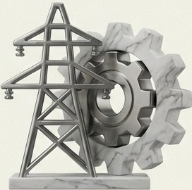
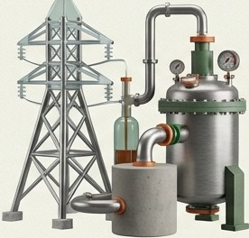
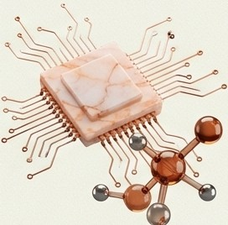
Matching Capital Structure to Strategy
부채 수용력 높음
부채 수용력 낮음
Utilities
안정적 현금흐름, 유형자산 중심
Telecom / Chemicals
대규모 고정 투자
Tech / Pharma
무형자산 중심, 변동성 큰 R&D
현금흐름이 예측 가능한 기업은 더 많은 부채를 안전하게 감당할 수 있음.
혁신과 무형자산에 의존하는 기업은 자기자본에 더 의존해야 함
Notes:
Default Risk:
The probability that the firm cannot meet interest or principal payments.
Amplification:
In downturns, leverage makes poor performance worse, potentially spiraling into financial distress.
The Ultimate Cost:
Excessive debt leads to bankruptcy, where equity value is often wiped out entirely.

Slide 23
Part 3
Liquidity & Solvency
Short-term and Long-term Financial Health

Slide 24
Liquidity Analysis
단기(SHORT-TERM) 채무를 이행할 수 있는가?
Current Ratio
Quick Ratio
Current Assets / Current Liabilities
(Cash + AR) / Current Liabilities
1.0 초과 = Working Capital이 양(+)
Inventory를 제외함
OCF to CL
Cash Burn Rate
Operating Cash Flow / Current Liabilities
Free Cash Flow / 365
영업활동으로 단기 부채를 감당할 수 있는가?
현금이 소진되는 속도
유동성이 너무 낮으면 = 채무불이행 위험
유동성이 너무 높으면 = 비효율적 자산 운용
Notes:
Net income is lower, but $A=πr^{2}$

Slide 25
Solvency Analysis
장기(LONG-TERM) 채무를 이행할 수 있는가?
Debt-to-Equity (D/E)
Times Interest Earned (TIE)
Total Liabilities / Stockholders' Equity
(Operating Inc + Int Exp) / Int Exp
Measures: 부채와 자기자본에 대한 의존도
D/E 높음 = 부채 많음, 지급능력 낮음
D/E 낮음 = 보수적, 더 안정적
Measures: 영업이익으로 이자를 감당할 수 있는가?
TIE 높음 = 이자를 여유 있게 감당
TIE 낮음 = 이자 지급에 어려움 가능
지급능력이 우수하다는 것은:
부채 수준을 감당하며 장기적으로 채무를 이행할 수 있음
대출자 입장에서 신용 위험이 낮음
향후 필요 시 차입 여력이 큼
Notes:
Net income is lower, but $A=πr^{2}$

Slide 26
Altman Z-Score (1968)
Altman Z-score는 파산 위험을 예측함
Z-Score = 1.2(WC/TA) + 1.4(RE/TA) + 3.3(EBIT/TA) + 0.6(MVE/TL) + 1.0(Sales/TA)
변수:
WC/TA: Working Capital / Total Assets → 유동성
RE/TA: Retained Earnings / Total Assets → 장기 수익성
EBIT/TA: Operating profit / Total Assets → 효율성
MVE/TL: Market Value Equity / Total Liabilities → 자본 건전성
Sales/TA: Sales / Total Assets → 자산회전율
해석:
Z > 3.0
Z = 1.8 - 3.0
Z < 1.8
건전
파산 위험 낮음
Gray Zone (회색 지대)
위험 보통
부실
파산 위험 높음
최초 발표 시 파산 1년 전 예측 정확도 95%. 은행과 신용분석가들이 지금도 널리 사용함 → ??
Notes:
Net income is lower, but $A=πr^{2}$

Slide 27
Working Capital Requirements

Slide 28
Traditional View – Working Capital as Liquidity
Working capital management는 유동성을 유지하기 위해 현금과 current assets를 효율적으로 통제하는 것을 다룸
Formula
Interpretation
Net Current Assets = Current Assets – Current Liabilities
양(+)의 값은 단기 지급능력과 영업의 안정성을 의미함
Key Insight
전통적으로 유동성 지표로 인식됨 — 만기가 도래하는 채무를 이행할 수 있는지 확인하는 용도
그러나 이것은 working capital을 보는 하나의 관점일 뿐...

Slide 29
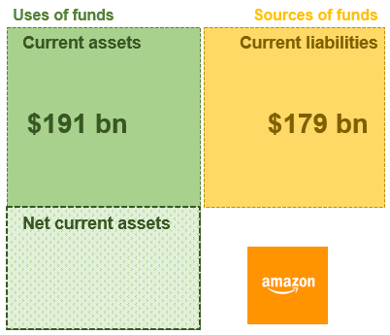
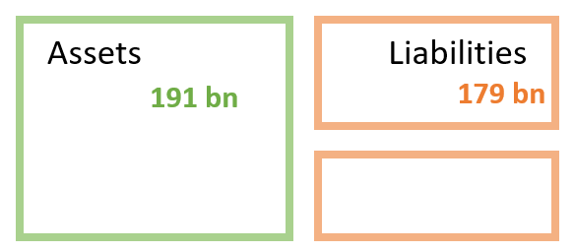
Source-of-Funds View –
The Working Capital Requirement
Concept Shift
Working capital은 현재의 영업을 유지하기 위해 필요한 장기 자금조달 규모로도 이해할 수 있음.
Key Points
Net current assets는 working capital requirement를 발생시킴 [$12 bn (= $191 – $179)]
Current liabilities(또는 공급업체)로 조달되지 않은 current assets 부분을 의미함
기업은 이 부족분을 메우기 위해 장기 자금(자기자본 또는 장기부채)을 사용해야 함
CA > CL일 때 그 격차는 장기 자본으로 조달해야 하며 — 이것이 진정한 "working capital requirement"임.
12 bn

Slide 30
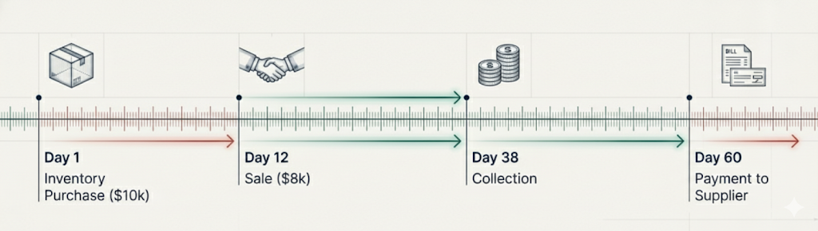
The Cycle of Cash Lag
The Funding Gap
이 기간 동안 기업은 장기 자금이 필요함 — 재고 대금 지급과 현금 회수 사이의 시차를 메우기 위해서임.

Slide 31
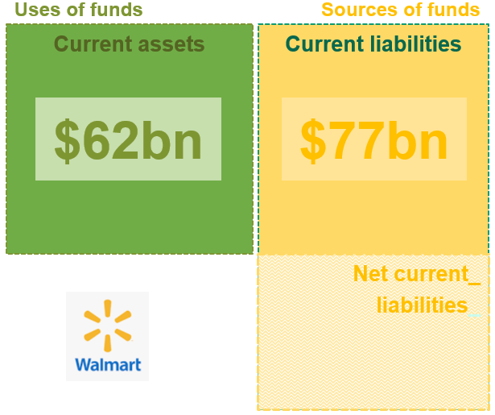
Negative Working Capital:
Risk vs. The ‘Walmart’ Advantage
What It Means
Current liabilities가 current assets를 초과할 때 발생함 (CL > CA)
Implications – A Typical View (Risk)
단기 부채가 current assets를 조달하기에 충분해 보임
그러나 이 상태는 재무적으로 건전하지 않은 경우가 많고 유동성 위험 신호일 수 있음
기업이 단기 채무 이행에 어려움을 겪을 수 있음
Remedies
비유동자산을 매각해 current assets를 늘리거나,
추가 장기 자본(자기자본 또는 부채)을 조달해 양(+)의 working capital을 회복함
Walmart Example: CA = $62 bn vs. CL = $77 bn → Net current liabilities of $15 bn.
Walmart는 공급업체의 자본으로 영업을 조달함. → 이것은 나쁜 것인가?

Slide 32
Summary – Key Takeaways on Working Capital
Positive Working Capital: Healthy ( Not Always Good)
CA > CL → 유동성과 지급능력이 우수
WC가 과도하면 = 저수익 자산에 자본이 묶임
Working Capital = Funding Requirement
영업을 유지하기 위해 필요한 장기 자본
단순한 유동성이 아니라 — 자본 배분의 선택
Negative Working Capital: Risky (Not Always Bad)
CL > CA → 유동성 압박 가능
일부 사업 모델에서는 효율적일 수 있음
Example: Walmart는 공급업체 자본으로 영업을 조달함

Slide 33
Limitations of Ratio Analysis

Slide 34
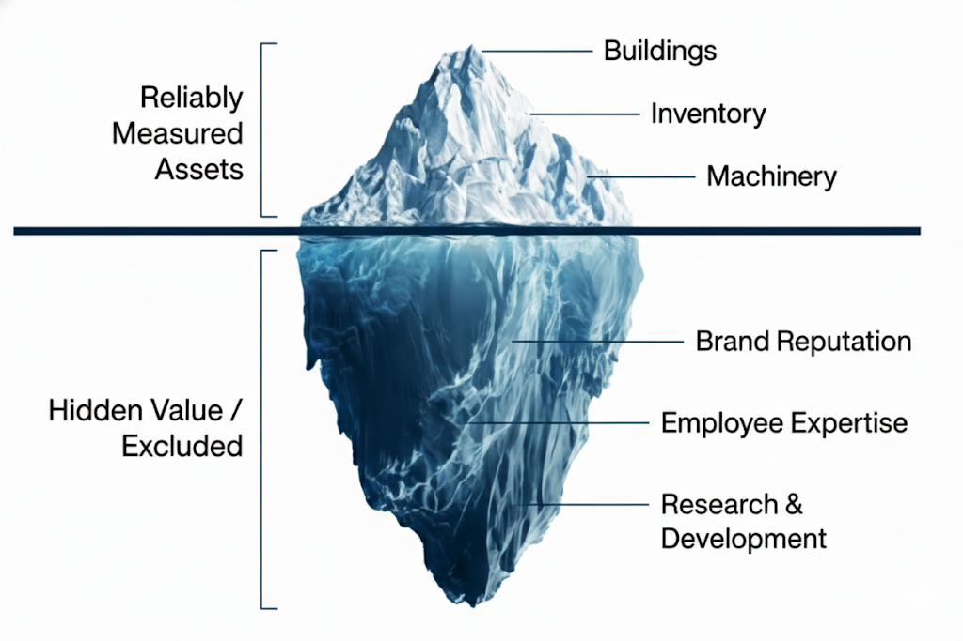
The Blind Spot 1: GAAP - Measurability
Measurability
재무제표에는 신뢰성 있게 측정 가능한 항목만 포함됨
브랜드 평판, 임직원 전문성처럼 무형이지만 가치 있는 자산은 종종 제외되며, 그 결과 balance sheet상 자산이 과소계상될 수 있음
Therefore따라서 ROA가 실제보다 높게 나타날 수 있음
Non-Capitalized Costs
장기적 가치를 더하는 많은 지출(R&D, 광고)이 자본화되지 않고 비용으로 처리됨
Balance sheet상 자산이 과소계상되는 결과를 낳음
Notes:
These GAAP limitations mean ratios may understate true asset values, overstate expense ratios, and miss key value drivers
Analysts must adjust for these limitations when comparing companies or making investment decisions

Slide 35

The Blind Spot 2: Historical Cost vs. Market Reality
The Rule:
자산은 최초 취득원가로 기록됨
The Distortion:
이 원가에 기초한 비율은 현재 시장가치를 반영하지 못함. 특히 부동산처럼 장기 보유한 자산에서 그러함.
The Result:
재무비율이 성과가 아니라 회계 규칙 때문에 달라질 수 있음.
An Example:
20년 전 $1 million에 취득한 토지가 오늘날 시장가치로는 $10 million임.

Slide 36
Structural Distortions: The Comparability Problem
Company Changes
M&A와 사업 매각은 전년 대비 비교를 더욱 어렵게 만듦
Conglomerate Effects
대기업은 여러 산업에 걸쳐 사업을 운영함.
연결재무제표는 개별 부문의 고유한 위험과 성과를 가림
Timing Factors
계절성과 사업 수명주기
스타트업의 비율 vs. 성숙한 "cash cow"의 비율
Example
Amazon은 e-commerce, AWS, 광고, 엔터테인먼트에 걸쳐 있음.
연결 비율은 마진이 크게 다른 사업들을 뒤섞음.
부문별(segment) 분석이 필수적임.

Slide 37
Ratios Are a Means to an End
Core Principle
비율은 복잡한 영업활동을 하나의 숫자로 압축함.
비율은 정성적 요인(경영진, 혁신, 전략)을 놓침.
효과적인 분석은 비율을 넘어 전반적 성과와 방향을 봄.
What Ratios CAN tell You
What Ratios CANNOT Tell You
기간에 걸친 재무 성과의 추세
동종업계 대비 상대적 위치
잠재적 우려 영역 (유동성, 레버리지, 수익성)
투자 분석을 위한 빠른 스크리닝
경영진의 역량과 기업 지배구조
전략적 방향과 경쟁우위
혁신 파이프라인과 브랜드 가치
고객 만족과 임직원 사기
Best Practice
비율은 심층 분석의 출발점으로 사용할 것 — 최종 답이 아님.

Slide 38
The Enlightened Analyst: Synthesis
성공적인 분석은 비율 너머를 보고 기업의 진정한 자금조달 구조와 전략적 방향을 이해할 것을 요구함.
Data has Structural Limits
Working Capital is a Funding Requirement
Ratios are a Means to an End
GAAP은 무형자산을 제외하고 가치를 왜곡함.
단순한 유동성 점검이 아님.
경영진, 혁신, 전략은 담아내지 못함.
진정한 통찰은 숫자와 서사(narrative) 사이의 간극에 있음.

Slide 39
Analyzing & Interpreting Core Operating Activities

Slide 40
Bifurcating the Business Model
The split: 모든 기업은 두 개의 엔진으로 굴러감 — 하나는 가치를 만들고, 다른 하나는 그것에 자금을 댐.
Operating Activities
Nonoperating Activities
The Engine. 재화나 용역을 생산하고 인도하는 데 필요한 핵심 거래.
Drivers: Sales, 생산, R&D, 마케팅.
The Support. 사업에 자금을 대지만 영업과는 구분되는 재무·투자 활동.
Drivers: 부채 관리, 투자.
Primary Value Driver (핵심 가치 창출)
Secondary Driver (보조적 역할)
Why it matters: RNOA는 첫 번째 엔진만 분리해, 성과가 자금조달과 뒤섞이지 않게 함.

Slide 41
The Metric of True Efficiency: RNOA
RNOA = Net Operating Profit After Taxes (NOPAT) ÷ Average Net Operating Assets (NOA)
Measures Return
Compares to Capital
Removes Distortion
영업활동만으로 창출된 수익을 포착함.
그 수익을 실제로 해당 영업에 투입된 자본과 연결함.
자금조달 의사결정이 만들어내는 왜곡을 제거함.
In short: ROE는 영업 역량과 자금조달 선택을 뒤섞지만, RNOA는 영업 엔진만 따로 보여줌.

Slide 42
The Numerator: Purifying the Profit (NOPAT)
Goal: Net Income에서 출발해, 영업이 아닌 것을 모두 걷어냄.
Keep (Operating)
Remove (Nonoperating)
• Sales Revenue
• Cost of Goods Sold
• SG&A
• R&D
• Depreciation
• Interest Income
• Interest Expense
• Investment Gains / Losses (투자 손익)
Result — NOPAT: 부채도 없고 투자수익도 없을 때 사업이 벌어들일 이익.

Slide 43
Calculating NOPAT
NOPAT = Net Income − (Nonoperating Revenues − Nonoperating Expenses) × (1 − Tax Rate)
Key Insight
왜 이 공식인가? 사실상 부채의 세후 비용을 다시 더하는 것임.
부채도 없고 투자수익도 없다면 회사가 보고했을 이익을 보고자 하는 것임.
Nonoperating Revenues
Nonoperating Expenses
Interest·investment income — 영업에서 나온 것이 아니므로 제거함.
부채의 이자 비용 — 자금조달 선택이므로 다시 더함.

Slide 44
Case Study: PepsiCo (2020)
Objective: 자본구조와 분리해, 핵심 사업의 효율성을 판단한다.
Net Income
Nonoperating Revenues
Nonoperating Expenses
Tax Rate
$7,175M
$117M
$1,128M
25%
Note: 모든 금액은 백만 달러 단위. 25%는 다음 슬라이드의 NOPAT 조정에 사용된 유효세율임.
Why adjust: Net Income만으로는 PepsiCo의 자금조달 구조가 섞여 있음. NOPAT과 NOA가 이를 제거함.

Slide 45
PepsiCo: The NOPAT Adjustment
Net Income
Less: After-Tax Nonoperating Net
NOPAT
$7,175.0
−$758.3
$7,933.3
($117 − $1,128) × (1 − 0.25) = −$758.3 → $7,175.0 − (−$758.3) = $7,933.3
Observation
NOPAT은 Net Income보다 큼. 이자 지급이라는 “drag”를 제거하면 영업의 진정한 수익력 — 즉 부채와 자기자본을 포함한 모든 자본 제공자에게 귀속되는 이익 — 이 드러남.

Slide 46
The Denominator: Capital at Work (NOA)
Question: Balance sheet를 나눠 보자 — 실제로 사업을 굴리는 항목은 무엇인가?
Operating Assets
Operating Liabilities
Cash • Receivables • Inventory
PP&E • Intangibles
Accounts Payable • Accrued Expenses
Employee Benefits
Nonoperating Assets
Nonoperating Liabilities & Equity
관계기업 투자와 시장성 유가증권.
Debt와 이자부 부채 • Equity.
NOA = Operating Assets − Operating Liabilities

Slide 47
PepsiCo: Isolating Operating Capital
Total Operating Assets
Minus Operating Liabilities
Net Operating Assets (NOA)
$91,059
−$35,216
$55,843
$91,059 − $35,216 = $55,843
What This Number Means
이 $55.8 billion은 PepsiCo의 설비, 재고, 브랜드에 실제로 투입된 자기자본과 부채 자본으로 —
영업 엔진이 실제로 굴리고 있는 자본을 뜻함.

Slide 48
The Verdict: PepsiCo's Operating Efficiency
RNOA = NOPAT ÷ Average NOA = $7,933.3 ÷ $51,082.5 = 15.5%
NOPAT
Average NOA
RNOA
$7,933.3 million
($55,843 + $46,322) ÷ 2
= $51,082.5 million
15.5%
Strong operating efficiency: 핵심 영업에 투자된 1달러당 PepsiCo는 세후 이익 15.5￠를 창출함.

Slide 49
Signal vs. Noise: RNOA vs. ROE
50.5%
영업 엔진
레버리지
+35.0%p
재무 레버리지 효과
15.5%
RNOA
핵심 영업 성과
ROE
주주 수익률
Reading the Gap
주주 수익률의 상당 부분은 레버리지(nonoperating)로 만들어진 것이지, 제품을 더 많이 팔아서(operating) 얻은 것이 아님. 사업 자체는 RNOA로, 자본구조는 ROE로 판단할 것.

Slide 50
The Analyst's Checklist
1
2
3
4
Distinguish
Adjust Income
Adjust Capital
Interpret
Operating(가치 창출)과 nonoperating(자금조달)을 분리한다.
Net Income에서 이자·투자 손익을 제거해 NOPAT으로 전환한다.
Total Assets에서 운전자본과 PP&E를 분리해 NOA로 전환한다.
경영자는 RNOA로, 자본구조는 ROE로 판단한다.
The two questions: RNOA는 "사업 자체가 얼마나 좋은가?"에, ROE는 "사업에 자금조달까지 더하면 얼마나 좋은가?"에 답한다.

Slide 51
Clarity in Capital
영업활동이야말로 가치 창출의 핵심이다.
The Payoff
이를 분리해냄으로써, 우리는 재무제표를 단순히 읽는 단계에서 사업의 엔진을 이해하는 단계로 나아간다.
Distinguish
Adjust
Interpret
Operating vs. nonoperating 구분
NOPAT과 NOA로 조정
RNOA vs. ROE로 해석

